Slide 1
2021年冬季毕业研究生档案整理工作
相关事项
研究生院 2021年12月

Slide 2
目录
一、总 体 步 骤
二、档 案 整 理
三、档 案 查 询

Slide 3
一、总体步骤

Slide 4
一、总体步骤
+
=
管理办存放的材料
各学院与各部门提供的材料
毕业生完整的档案

Slide 5
一、总体步骤
第三步：交寄工作
第二步：现场整理工作
第一步：前期准备
分类、排序、档案交寄
审核材料是否齐全
分类、排序、入档、
密封
准备入档材料
填写交寄登记表
确认交寄地址

Slide 6
二、档案整理

Slide 7
二、档案整理
（一）
前期准备
1、准备工作
2、准备归档材料
（二）
整理环节
1、现场整理工作
2、后期整理工作
（三）
注意事项

Slide 8
二、档案整理
前 期 准 备
准备工作
准备归档材料

Slide 9
二、档案整理——前期准备
12月31日前，各学院领取
档案邮寄单、档案转递存根、《毕业生研究生登记表》（每生一式两份）
12月31日前，各学院提交
1、《XX学院2021年冬季毕业生档案交寄信息表》（附件1）
2、《2021年冬季毕业生〈毕业登记表〉汇总表》（附件2）
3、纸质版《毕业生登记表》（每生一式两份，分开整理打包，按汇总表（附件2）顺序对应排列）详见：整理档案通知公告链接
（纸质版材料交至各校区管理办，电子版发至邮箱：scnuyjsgl@163.com）
1月4日至7日
各学院预约档案整理具体时间

Slide 10
二、档案整理——前期准备
1. 准备工作
核查毕业生原档案实际保管情况（由管理办完成）

Slide 11
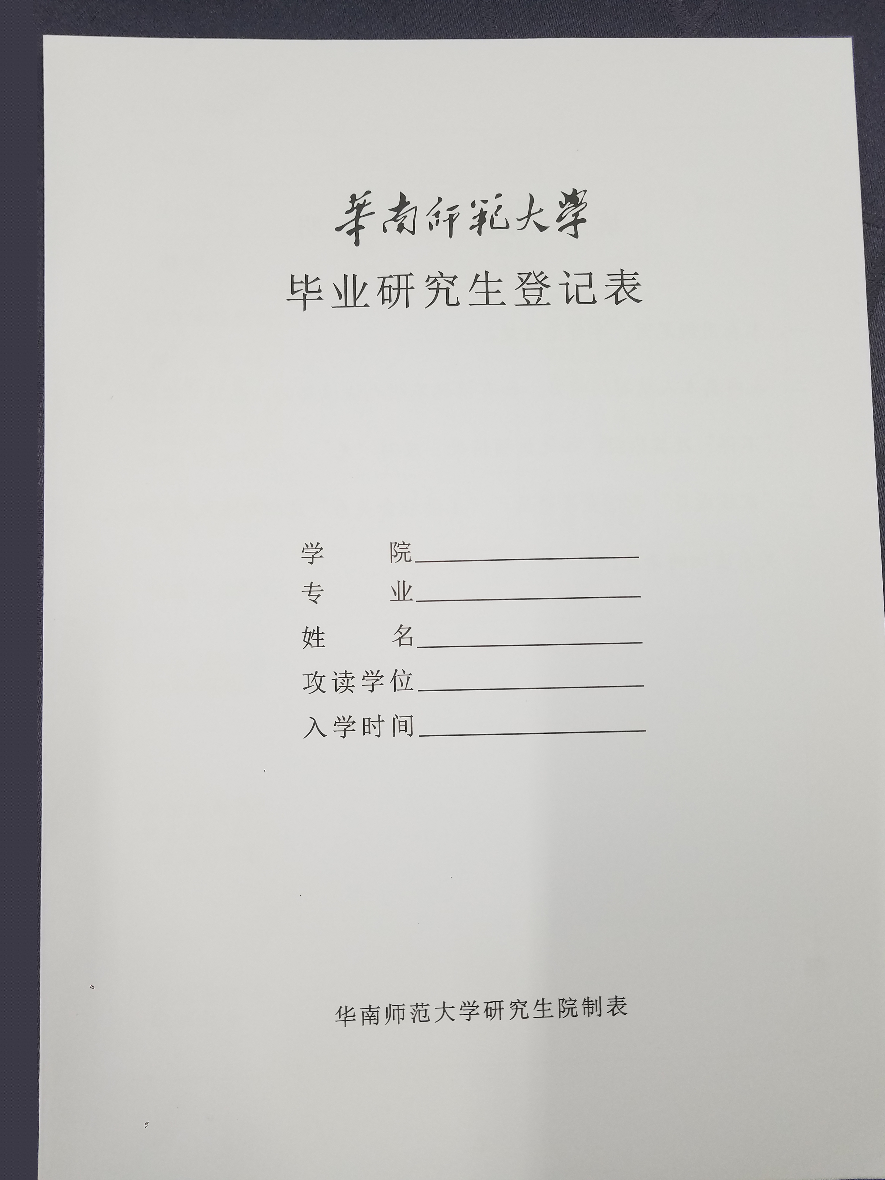
二、档案整理——前期准备
1. 准备工作
（1）毕业生登记表领取、填报
领取纸质版毕业生登记表（一式两份）并下发学生填写，暂由学院保存，待整理当天带至现场。一份交由研究生院转至大学城档案馆，一份学院放入学生档案

Slide 12
二、档案整理——前期准备
1. 准备工作
（1）毕业生登记表领取、填报
12月31日前，各学院提交电子版，纸质版可整理档案当日带至现场提交给管理办

Slide 13
二、档案整理——前期准备
（2）填报毕业生档案交寄信息表
1. 准备工作
①电子版：12月31日前发送到管理办邮箱
②纸质版：要求毕业生签名确认并加盖学院公章，后交至各校区管理办。
③此表包括本学院2021年冬季所有毕业生的去向信息
请学院务必提醒学生注意核实档案接收地址，并对自己签名核对过的地址负责。

Slide 14
二、档案整理——前期准备
1. 准备工作
（2）档案交寄信息表地址填写注意事项
① 档案交寄地址以就业派遣去向为依据。
② 档案一般寄到报到证主管单位的档案管理部门（机构），如果报到证有备注单位，看是否要求寄到具体单位，同时要看具体单位是否有人事接收权，若具体单位无人事接收权，档案仍寄到主管单位。
③申请暂不派遣的毕业生在申请暂不派遣期间如需寄送档案，应以学院为单位上报档案接收地址，由管理办统一寄送。

Slide 15
二、档案整理——前期准备
2. 准备归档材料
材料分两类：必要材料和其他材料
必要材料
√原档案材料 （不含定向生） √研究生报名表
√研究生学籍表 √毕业研究生登记表
√学位申请表及学位授予决议书
√研究生中英文成绩单

Slide 16
二、档案整理——前期准备
2.准备归档材料
其他材料
就业通知书（电子报到证打印版）
党（团）员档案
奖惩记录、违纪处罚通知
定向（委培）研究生的毕业证、学位证
实践报告及考核评价表（专业学位）

Slide 17
二、档案整理
整理工作时间
整 理 环 节
现场整理工作
后期整理工作

Slide 18
二、档案整理—整理环节
整理工作时间
1月4-7日以学院为单位进行2021年冬季毕业生档案现场整理

Slide 19
二、档案整理—整理环节
现场整理工作
步骤1：
学院提前与研究生院预约整档具体日期，
当天带齐所需归档的材料到研究生院（具体材料见上文）

Slide 20
二、档案整理—整理环节
步骤2：
从管理办领取并核对清楚毕业生档案数量、领取研究生录取登记表（硕士）、研究生报考登记表（博士），和管理办做好交接登记

Slide 21
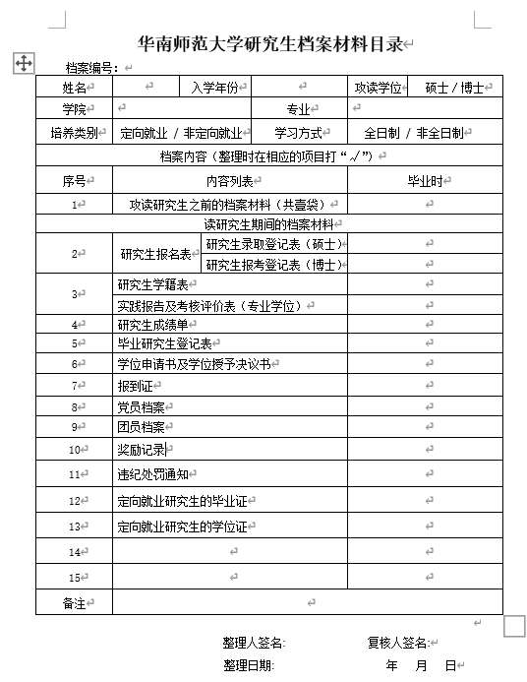
二、档案整理—整理环节
步骤3：
检查学生档案材料是否齐全，将学生材料入档，千万注意——不要张冠李戴！

Slide 22
二、档案整理—整理环节
步骤4：
填写档案材料目录（以2021版本为准），对照入档材料勾画相应的内容（若无相应内容，在“其它材料”一栏中补充）。每人一式三份，一份放档案里面，一份贴档案外面，一份交由学院保管

Slide 23
二、档案整理—整理环节
步骤5：
除正常就业、回生源地这两类，其他需在备注栏标明类别（见下图）
1、正常就业
2、回生源地
档案分类整理
3、华师工作
4、暂不派遣

Slide 24
二、档案整理—整理环节
步骤6：
“ 整理人”签名确认后，辅导员再次检查无误，在“复核人”处签名。

Slide 25
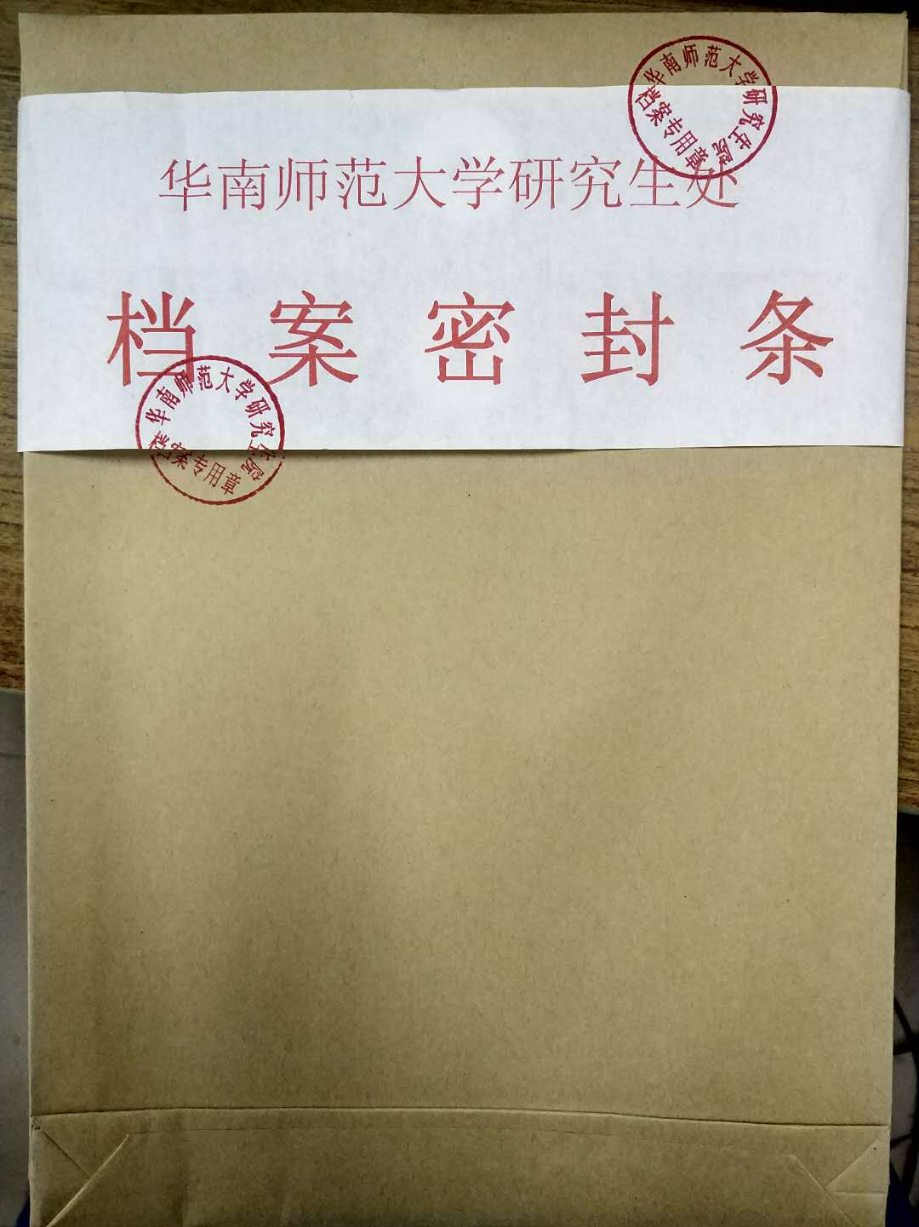
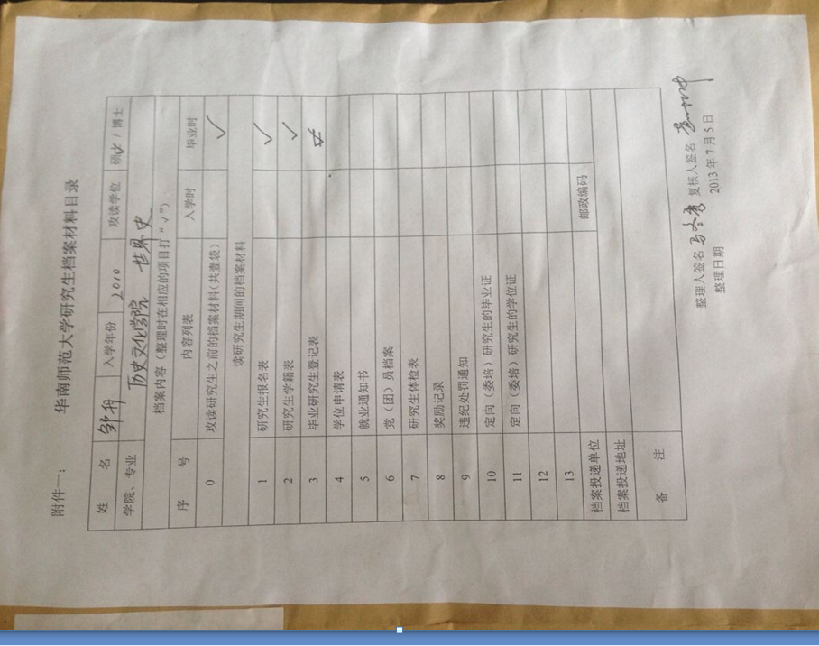
二、档案整理—整理环节
步骤7：
密封档案袋并盖章,全部材料清点装袋完毕，没有缺材料或多出材料再开始密封

Slide 26
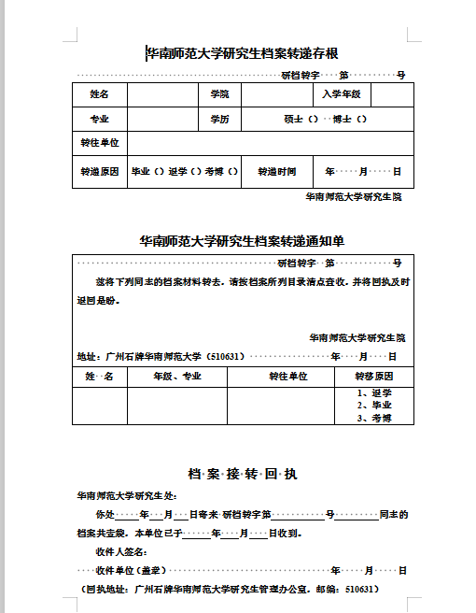
二、档案整理—整理环节
步骤8：
需要寄出的档案，填写转递存根，盖公章（可提前准备）：
①
红框部分由学院填写
蓝色部分盖研究生院的章
寄出时，2和3放入EMS袋子
同时1需交回研究生院
②
③

Slide 27
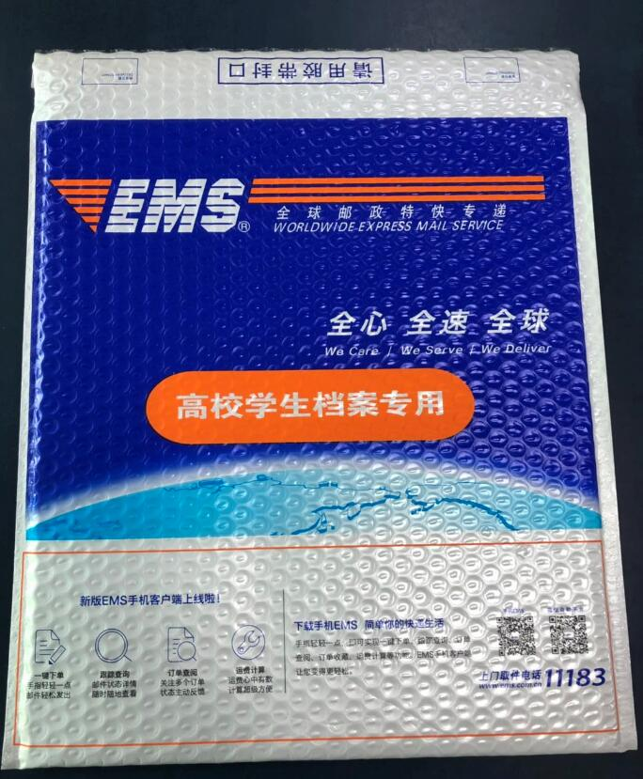
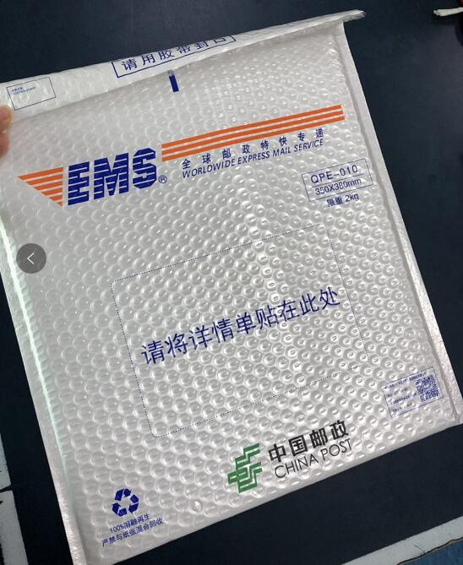
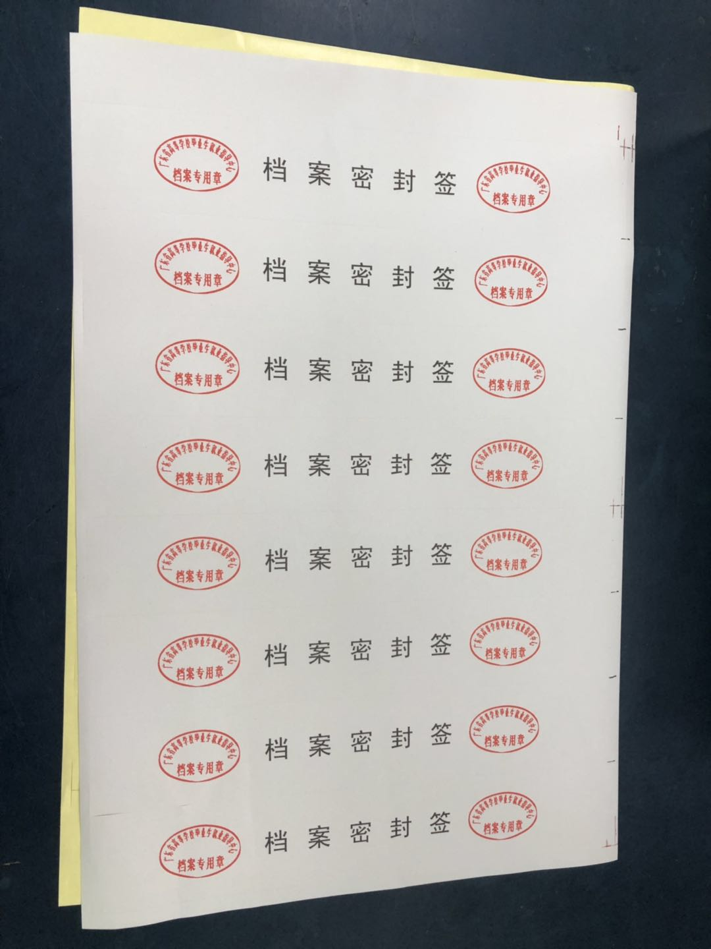
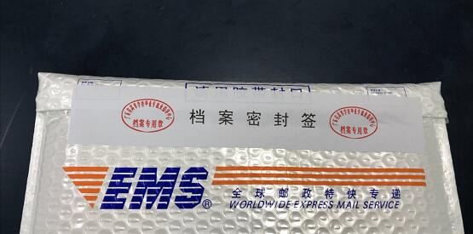
二、档案整理—整理环节
步骤9：
在EMS袋放入转递存根并密封，上封条，盖章，贴邮寄详情单， 注意对号入座 ！
EMS信封
密封条
贴好后

Slide 28
二、档案整理—整理环节
步骤10：
移交管理办，保证档案份数与交寄信息表数目一致

Slide 29
二、档案整理—整理环节
步骤11：
上交《2021年冬季毕业生档案交寄信息表》学生签名版（加盖院系公章）

Slide 30
二、档案整理—整理环节
后期整理工作
管理办再次清点各学院档案份数
分类别整理存放
需要寄出的档案抽取邮寄详情单
与邮局对接汇总邮寄单号

Slide 31
二、 档案整理
注意事项

Slide 32
二、档案整理—注意事项
请学院高度重视，辅导员亲自带队，原则上由党员学生干部参与整理
严格遵守档案保密原则
整理前后档案数目要与档案交寄信息表上的数目一致
强调责任意识，确保档案材料要“对号入座”，不要“张冠李戴”

Slide 33
三、档案查询

Slide 34
三、档案查询
2022年3月初通过广东大学生就业创业小程序查询
各学院辅导员，提醒毕业生离校一个月内与档案接收单位确认档案接收情况！

Slide 35
谢 谢 !

